Slide 1

JSON
JavaScript Object Notation

Slide 2
JSON
JSON é um formato de texto usado para armazenar e transmitir dados de maneira simples
O que é?

Slide 3
JSON
Leve
Fácil de ler por humanos
Fácil de processar por máquinas
Independente de linguagem (embora tenha surgido do JavaScript)
Ele é:

Slide 4
JSON
É muito usado para trocar dados entre sistemas, especialmente em APIs e aplicações web, porque é leve, fácil de ler e funciona bem com praticamente todas as linguagens de programação.

Slide 5
JSON
Ele organiza informações em pares de chave e valor (como um dicionário) e suporta listas, números, strings, booleanos e objetos aninhados.
Chave + Valor
“Chave”: Valor

Slide 6
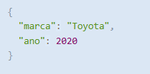
JSON
Objetos - São delimitados por { } e contêm pares "chave": valor.
Estrutura básica

Slide 7
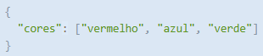
JSON
Listas (Arrays) - São delimitadas por [ ] e podem conter vários tipos de dados.
Estrutura básica

Slide 8
JSON
string → "texto"
número → 10, 3.14
booleano → true, false
null → null
objetos → {...}
listas → [...]
Tipos aceitos

Slide 9
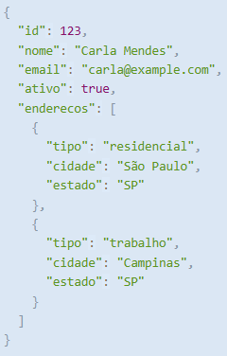
JSON
Exemplos reais

Slide 10
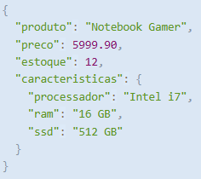
JSON
Exemplos reais

Slide 11
JSON
Envio de dados entre APIs
Configuração de aplicações (como em package.json)
Armazenamento simples de informações
Comunicação entre front-end e back-end
Troca de dados entre sistemas totalmente diferentes
Principais utilizações do JSON

Slide 12

JSON
Comentários não são permitidos
As chaves sempre devem estar entre aspas duplas
O formato deve ser estritamente seguido — vírgulas a mais ou a menos quebram tudo
Regras importantes do JSON

Slide 13

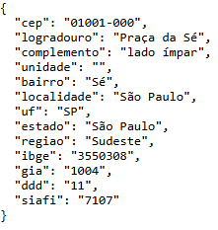
JSON
Exemplo prático

